Slide 1
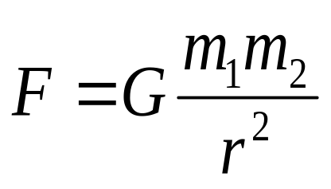
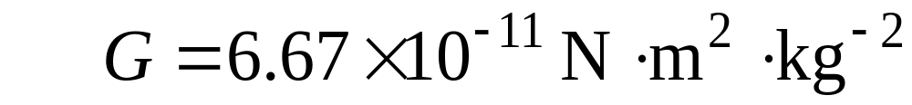
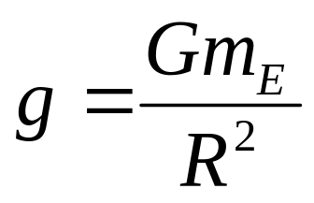
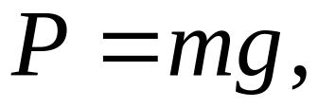
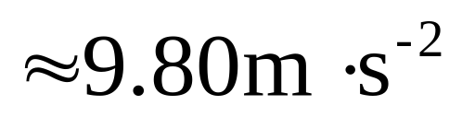
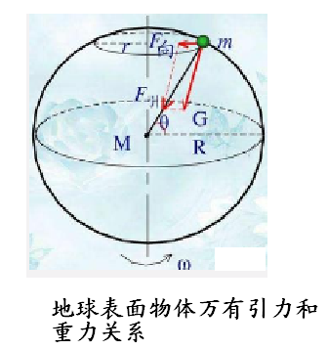
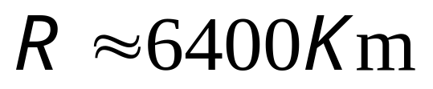
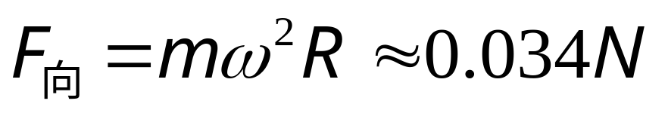
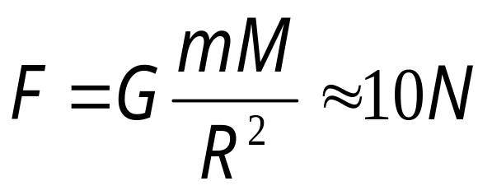
一 万有引力
引力常量
重力
地球半径
1kg的物体在赤道上受到的向心力大约为
1kg的物体受到的万有引力为
显然由于地球自转产生的向心力可以忽略

Slide 2
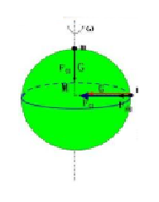
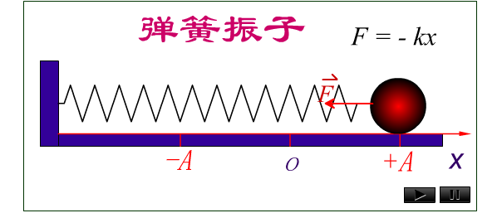
由左图可以看出，物体在地球的两
极，物体受到地心的万有引力等于
物体的重力；物体在赤道上受到的
重力等于万有引力减去赤道向心力
也就是说物体在地球的两极受到的
重力是最大的。
二 弹性力
（压力，张力，弹簧弹性力等）

Slide 3


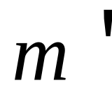

例1 质量为 、长为 的柔软细绳，一端
系着放在光滑桌面上质量为 的物体，如图所示 .
在绳的另一端加如图所示的力 . 绳被拉紧时会略
有伸长（形变），一般伸长甚微，可略去不计 . 现
设绳的长度不变，质量分布是均匀的 . 求：（1）绳
作用在物体上的力；（2）绳上任意点的张力 .

Slide 4


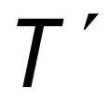
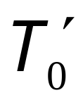
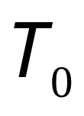

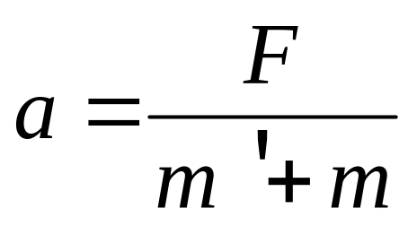
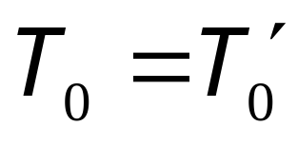
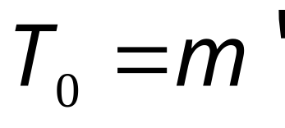
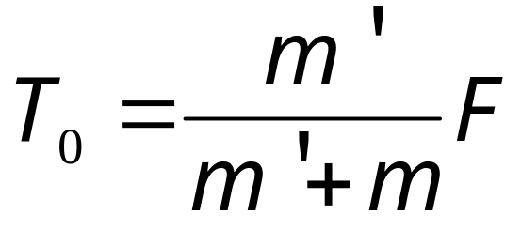
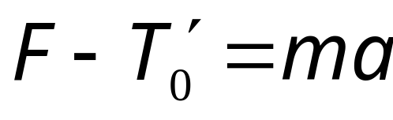
解
设想在点 将绳分为两段
其间张力 和 大小相等，方向相反
（1）

Slide 5
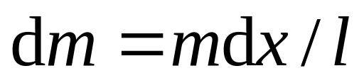
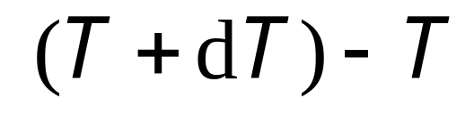
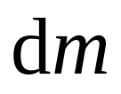
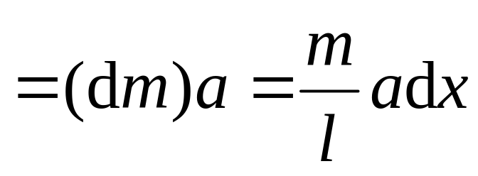

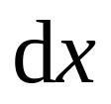

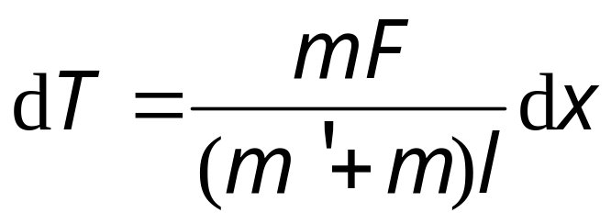
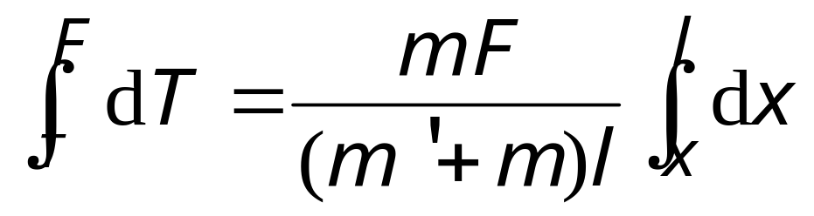
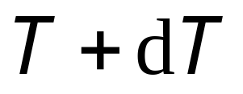
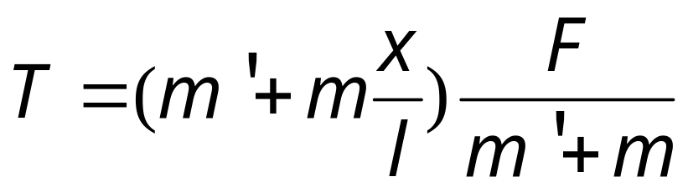
（2）

Slide 6
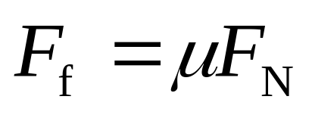
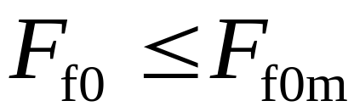
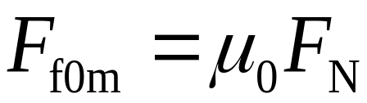
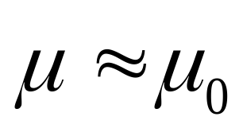
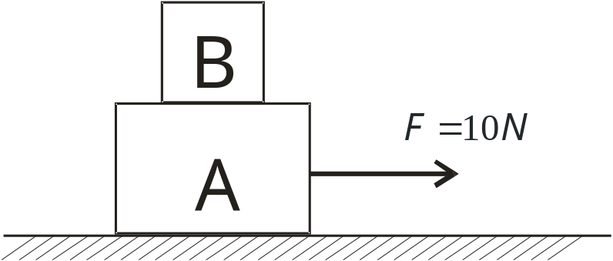
三 摩擦力
滑动摩擦力
静摩擦力
一般情况
静摩擦力的方向与物体的相对运动趋势相反。
如图所示，水平面上有A，B
两物体，A物体受到10N的拉
力作用，(1)若A,B两物体静止
不动，A物体受到的静摩擦力
等于______.(2)若A,B两物体匀速运动，B物体受到的静
摩擦力为_____。(3)若A,B两物体共同加速运动，B物体受到的静摩擦力方向_______。
10N
0N
右

Slide 7





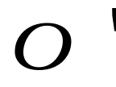
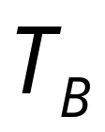
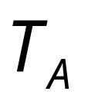
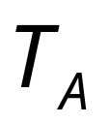















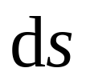

例2 如图绳索绕圆柱上，绳绕圆柱张角为 ，绳与圆柱间的静摩擦因数 ， 求绳处于滑动边缘时 , 绳两端的张力 和 间关系 .（绳的质量忽略）
解 取一小段绕圆柱上的绳
取坐标如图
的张角
两端的张力 ，
圆柱对 的摩擦力 圆柱对 的支持力

Slide 8
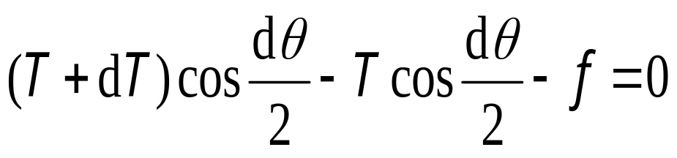
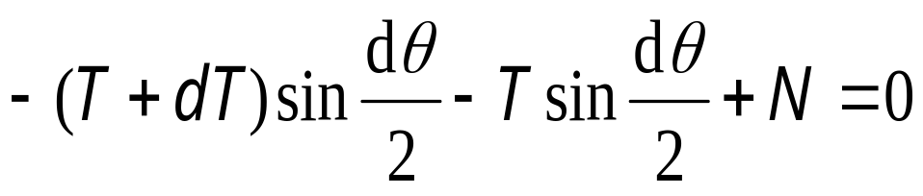
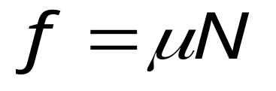
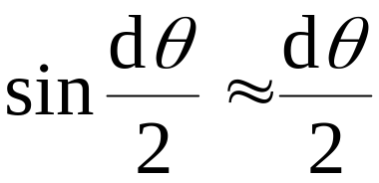
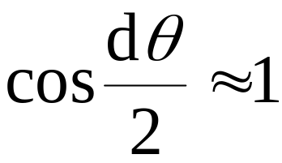
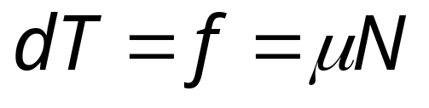
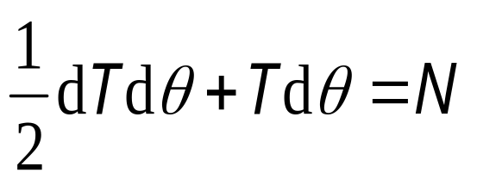

Slide 9
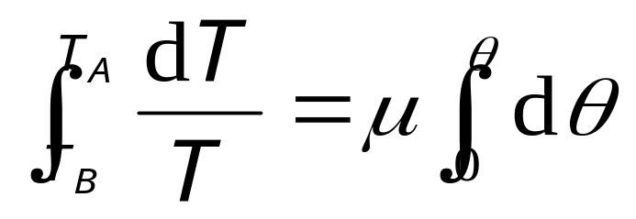
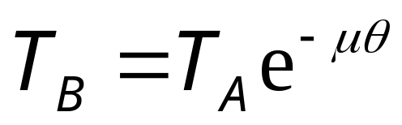
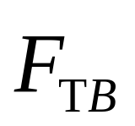
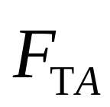









若
0.46
0.21
0.00039

Slide 10







四种基本相互作用
力的种类
相互作用的物体
力的强度
力程
万有引力
一切质点
无限远
弱力
大多数粒子
小于
电磁力
电荷
无限远
＊
强力
核子、介子等
＊ 以距源 处强相互作用的力强度为 1

Slide 11
温伯格
萨拉姆
格拉肖
弱相互作用
电磁相互作用
电弱相互
作用理论
三人于1979年荣获诺贝尔物理学奖 .
鲁比亚, 范德米尔实验证明电弱相互作用，
1984年获诺贝尔奖 .
电弱相互作用
强相互作用
万有引力作用
“大统一”（尚待实现）

